Slide 1

POLARIS
unterstützt durch:
Paderborner Online-Ressource zur Praxisforschung in Schule und Unterricht
Prof. Dr. Harry Kullmann & Team
Notes:
Eine moodle-basierte Lernplattform zum autodidaktischen Erwerb von Kompetenzen der empirischen Sozialforschung
Begrüßung, Vorstellung HK und Paula

Slide 2
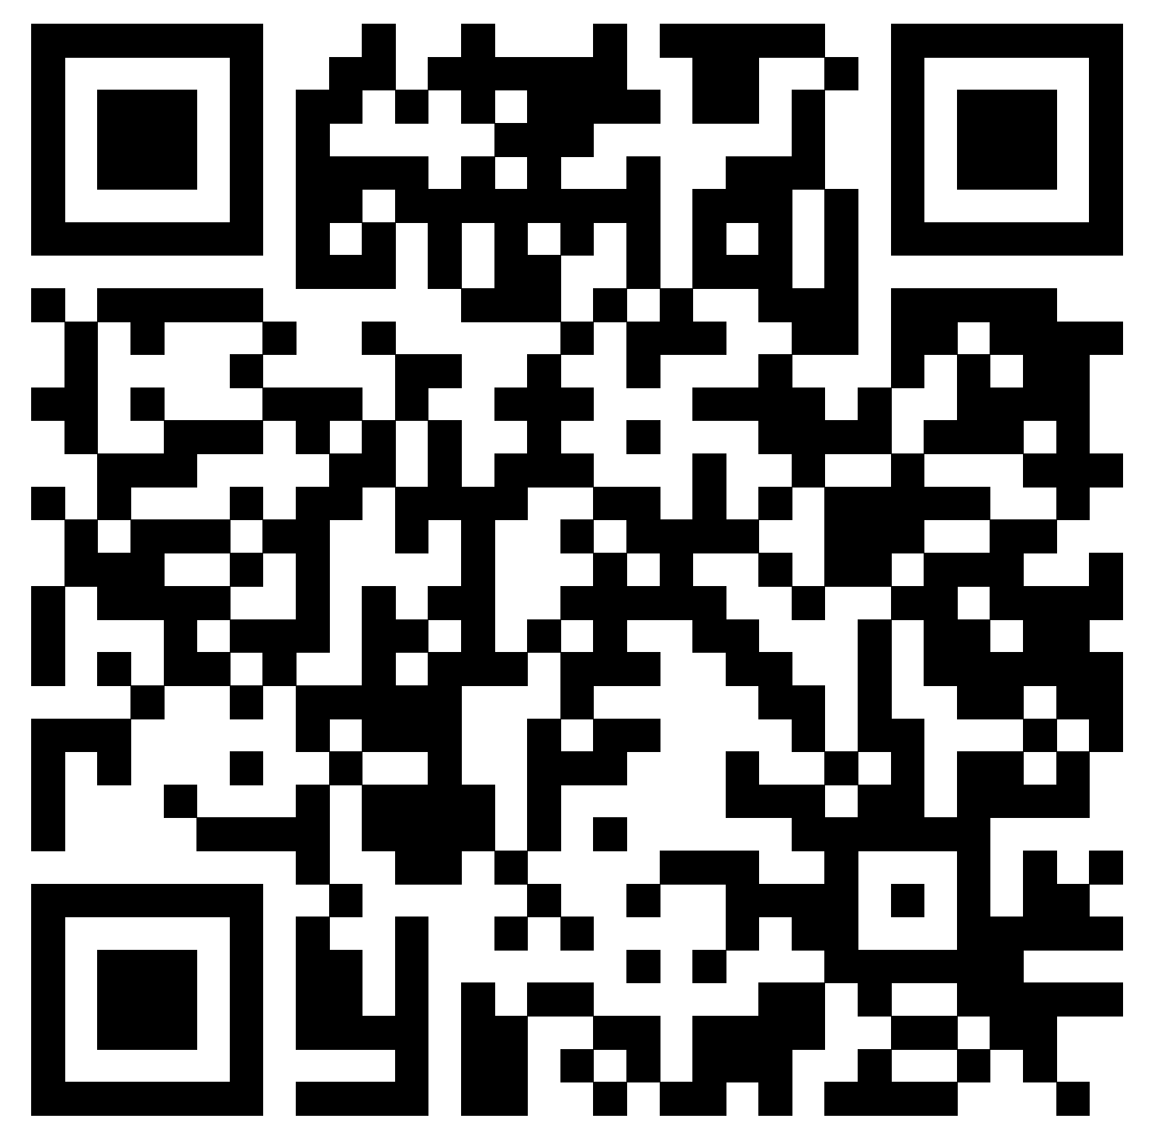
Das bietet POLARIS!
QR-Code einscannen und bei KOMO anmelden
POLARIS-KOMO-Kurs
Selbstlern-Ressource für Studierende mit wenig forschungsmethodischen Kenntnissen.
Strukturierte Sammlung von Literatur und anderen Ressourcen rund um den Forschungsprozess.
Geführte Route durch alle Phasen eines empirischen Forschungsprozesses
Direktlink: go.upb.de/POLARIS
Direkte Verfügbarkeit und Download Literatur
Leichte Orientierung im Kurs durch Fließschema und Orientierungstexte/ -video

Slide 3
Warum wurde POLARIS entwickelt?
um Studierenden autodidaktisch forschungsmethodische Kompetenzen zu vermitteln, die im Lehramtsstudium oft fehlen
POLARIS hilft Studierenden, die Lücken in der Begleitung von Forschungsprozessen, besonders im Praxissemester, eigenständig zu schließen
POLARIS bietet umfassende Ressourcen zur Durchführung eigener empirischer Studien, wie Praxisstudien, Hausarbeiten, Bachelor- und Masterarbeiten, um wissenschaftliches Arbeiten zu fördern
bedeutend im Praxissemesters, da Studierende trotz aller Betreuung, Beratungsangebote zahlreiche Entscheidungen im Forschungsprozess selbstständig, unter hohem Zeitdruck und aufgrund sozialgeografischen Gegebenheiten häufig fernab des Zugangs zu lokalen Angeboten treffen müssen

Slide 4
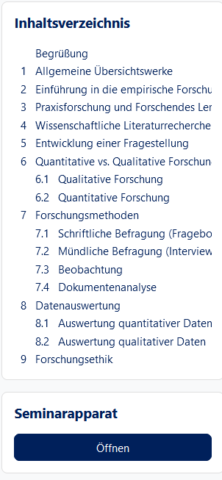
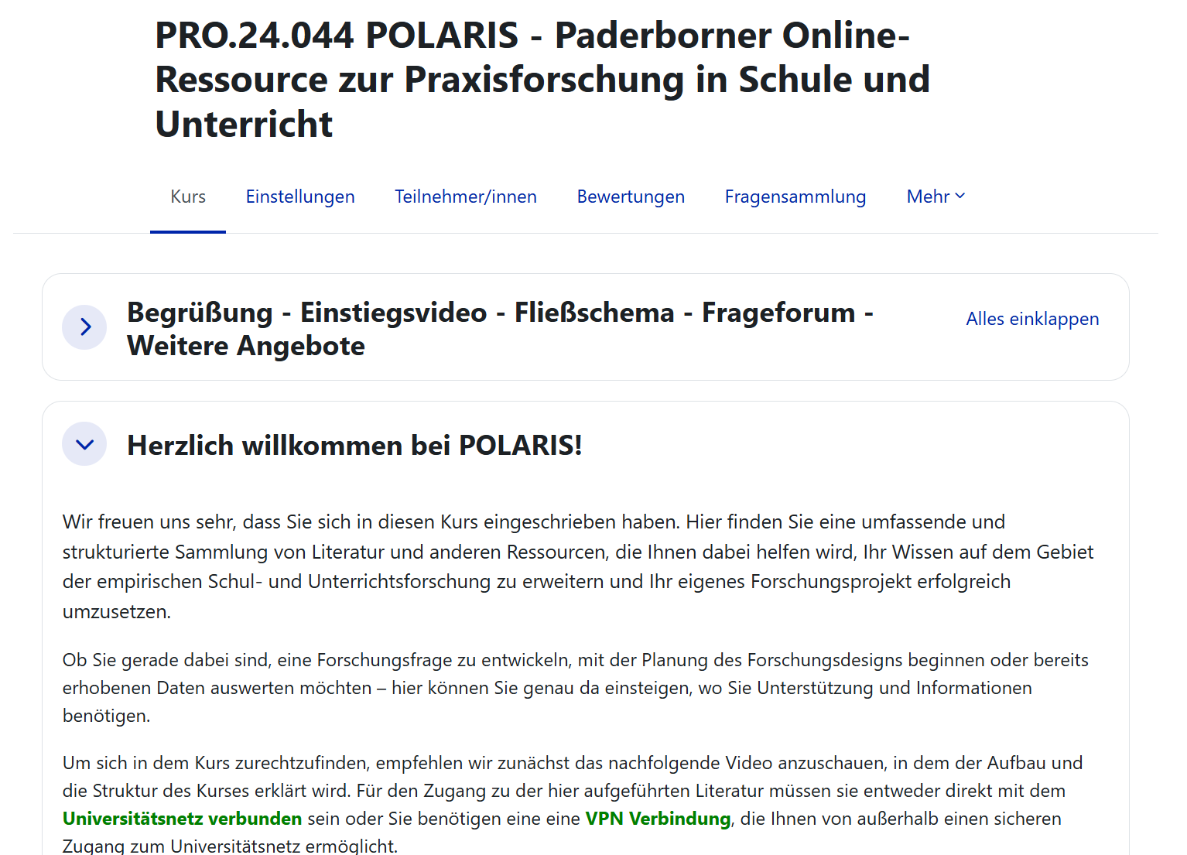
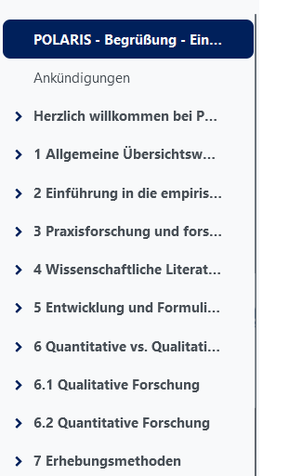
Startseite
Inhaltsverzeichnis zum Überblick
Kursindex (links):
Direkt zum gewünschten
Abschnitt springen
Im Kurs weiterscrollen zu
a) Einstiegsvideo (Screencast)
b) Fließschema (siehe nächste Folie)
Verbindung zum Seminarapparat

Slide 5
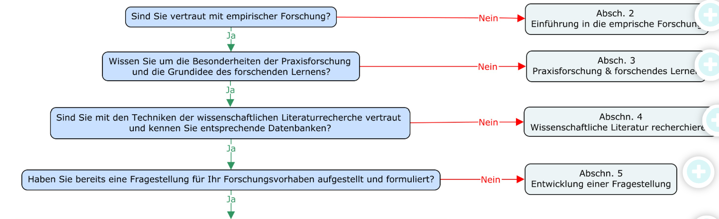
Fließschema I
Entscheidungs-Fragen im Fließschema unterstützen bei der Identifikation des betreffenden POLARIS-Abschnitts.
Klicken auf das „+“Symbol führt direkt zu diesem Abschnitt (im KOMO-Kurs, nicht in dieser Folie).
(Die Abbildung zeigt nur einen Ausschnitt des Fließschemas.)

Slide 6
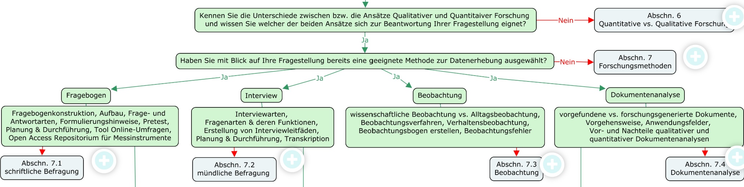
Fließschema II
(Die Abbildung zeigt nur einen Ausschnitt des Fließschemas.)

Slide 7
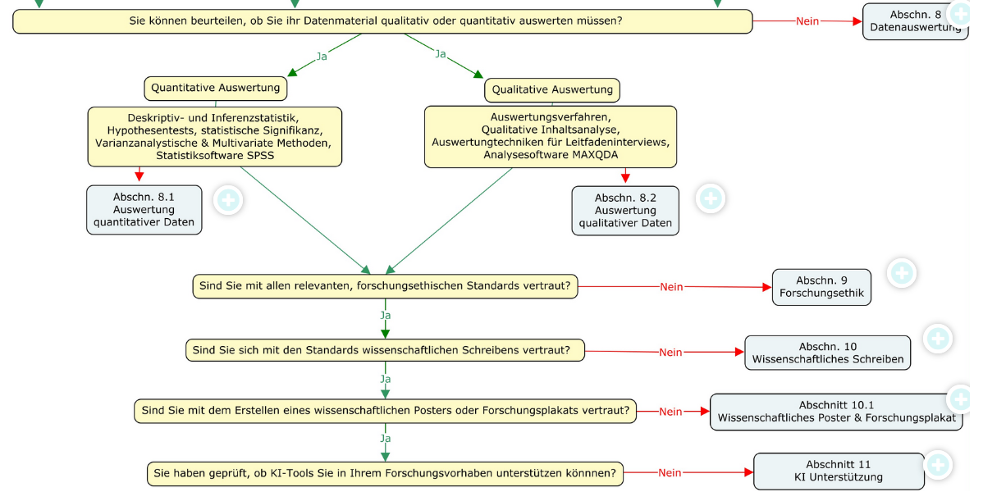
Fließschema III
(Die Abbildung zeigt nur einen Ausschnitt des Fließschemas.)

Slide 8
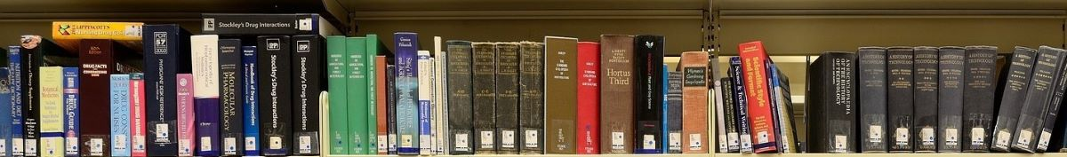
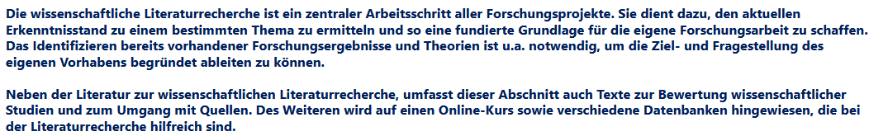
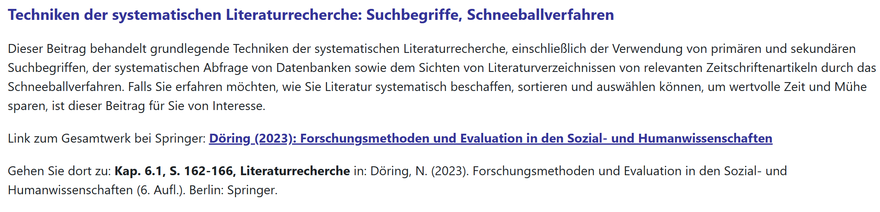
Aufbau eines Abschnitts
Kurze Einführung in die
Thematik und die Materialien des Abschnitts.
Literaturquelle mit kurzer Zusammenfassung und Zitationsvorschlag.
Direktlink zur Literatur

Slide 9
Schriftliches Feedback (Auswahl)
„…ich will nur kurz mal schreiben, dass ich das sehr cool finde. […] da die Ressource wirklich eine Lücke – man möchte sagen ein schwarzes Loch – schließt.“
(Prof. Dr. Birgit Eikelmann, UPB, Nov. 2023)
„Ich nutze POLARIS vor allem bei der Betreuung von Bachelorarbeiten und Masterarbeiten und verweise die Studierenden teilweise auf konkrete Texte. Ich finde es insgesamt sehr Nutzer*innen freundlich.“ (WiSe 2024/2025)
„…von daher war POLARIS eine schöne Hilfe, um sich langsam durch die Forschungsarbeit zu kämpfen und immer die passende Literatur zu finden, ohne selber bei der Suche filtern zu müssen.“ (SoSe 2024)

Slide 10
Viel Erfolg und Freude mit der Nutzung von POLARIS
unterstützt durch:
Kontakt: polaris@mail.uni-paderborn.de
AG Inklusionsorientierte Schulentwicklungs- und Unterrichtsforschung
Prof. Dr. Harry Kullmann & Team

